Slide 1
Las películas y el cine
Opiniones generales (cine y películas)
Una crítica de una película específica
Película favorita (La historia, los actores, etc .)
Planes para la próxima visita al cine

Slide 2
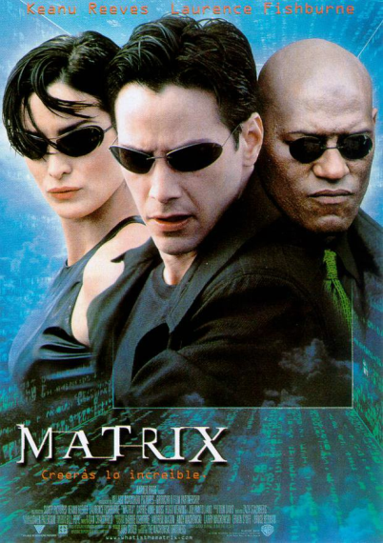
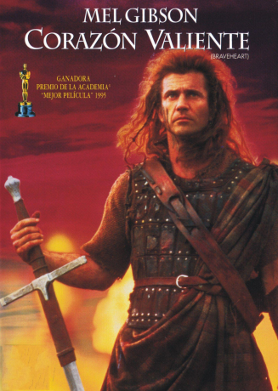
¿Cuál es tu película favorita de todos los tiempos?
Mi película favorita es Corazón Valiente (Brave Heart). Tiene acción, romance, intriga y un poco de todo. Me encanta la historia y la edad media y todo lo que tiene que ver con castillos y espadas.
Mi película favorita de todos los tiempos es El Planeta de los Simios, me encanta la ciencia ficción sin exageraciones aunque no me gustan esas películas de Alien.
Para mí la mejor película es Matrix. Aún no tengo el DVD original de la primera película que es la mejor, pero quiero conseguirlo. Me fascina esta película porque me gusta la ciencia ficción y la tecnología.
Acabo de recibir como regalo de cumpleaños una de mis películas favoritas: Titanic. Me encanta esta película porque es tan romántica y tan triste. La banda sonora es fantástica también.
http://forodeespanol.com/Archive/PeliculaFavorita/dwq/post.htm
Notes:
Translate the sentences in bold.

Slide 3
1. ¿Qué tipo de película es?
…………………………………………….
2. ¿Para quién es ?
Es una película para…… porque..
Mi película favorita
se llama…
3. ¿Dónde tiene lugar?
Tiene lugar en….
4. ¿Cómo es?
Pienso que es…y … porque
Notes:
Students write a short paragraph about their favourite film – needs to be different from the one chosen for the recent film review.

Slide 4
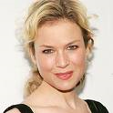
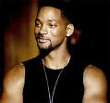
¿Quién es tu actor/actriz favorito/a?
Mi actor favorito es Will Smith porque creo que es un buen actor.
Le admiro mucho porque puede hacer películas cómicas, de acción o románticas. Es muy guapo, alto y tiene un cuerpo atlético. También creo que es una buena persona. Mi película favorita suya es “7 Almas”.
Mi actriz favorita es Renée Zellweger porque creo que es muy buena actriz. Puede hacer películas cómicas, de acción o románticas. Admiro mucho a Renée porque es muy guapa, rubia y muy elegante. Mi película favorita suya es “El Diario de Bridget Jones”

Slide 5
Mi actor favorito es.. Mi actriz favorita es.. |  | Es muy buen actor Es muy buena actriz
Admiro mucho a… |  | porque tiene mucho talento / mucho éxito
Su mejor película es… |  | Trata de…
Pienso que / Creo que… |  | Mi película favorita suya es… | My favourite film of his/hers is…
polifacético/a | versatile | Puede hacer todo tipo de película | S/he can do every type of film…
¡Qué gracia! | What a laugh! | alucinante | amazing
Me da mucha gracia | S/he/it makes me laugh | impresionante | brilliant
Me hace reír/llorar | S/he/it makes me laugh / cry | increíble | incredible

Slide 6
¿Cuál es tu película favorita de todos los tiempos?
……………………………………………………………………………………………………………………………………………………………………………………………………………………………………………………………………………………………………………………………………………………………………………………………………………………………………………………………………………………………………………………………………………………………………………………………………………………………………………………………………………………………………………………………………………………………………………………………………………………………………………………………………………………………………………………………………………………………………………………………………………………………………………………………………………………………………………………………………………………………………………………………………………………………………………………………………………………………………………………………………………………………………………………………………………………………………………………………………………………………………………………………………………………………….

Slide 7
¿Quién es tu actor/actriz favorito/a?
……………………………………………………………………………………………………………………………………………………………………………………………………………………………………………………………………………………………………………………………………………………………………………………………………………………………………………………………………………………………………………………………………………………………………………………………………………………………………………………………………………………………………………………………………………………………………………………………………………………………………………………………………………………………………………………………………………………………………………………………………………………………………………………………………………………………………………………………………………………………………………………………………………………………………………………………………………………………………………………………………………………………………………………………………………………………………………………………………………………………………………………………………………………………….

Slide 8
Deberes
1. Practise writing your paragraph about going to the cinema and films you like – you will do a practice from memory next Monday
Don’t just read it!
1) Take electronic version – and remove words. Can you fill the gaps? 2) Remove all the vowels – make it like txt spk. Can you still do it? (Check against original) 3) Make a prompt sheet with 10 key words. Can you do it now? Check carefully each time.

